Slide 1
Prošetřovatelství ve státní službě pohledem směrnice EU 2019/1937
PhDr. Jindřich Fryč
nejvyšší státní tajemník
zdroj: www.ffu.vse.cz

Slide 2
ZAKOTVENÍ PROŠETŘOVATELSTVÍ VE STÁTNÍ SLUŽBĚ
§ 205 písm. d) zákona č. 234/2014 Sb., o státní službě
nařízení vlády č. 145/2015 Sb.
metodický pokyn NMV č. 8/2015
zdroj: www.ffu.vse.cz

Slide 3
PROŠETŘOVATEL
nařízení vlády rozlišuje čtyři skupiny prošetřovatelů:
prošetřovatel určený služebním orgánem
prošetřovatel určený vládou
prošetřovatel určený nejvyšším státním tajemníkem (dříve NMV)
prošetřovatel určený personálním ředitelem sekce pro státní službu
zdroj: www.ffu.vse.cz

Slide 4
ÚČINEK SMĚRNICE EU 2019/1937
transpoziční lhůta směrnice 17. 12. 2021
stanovisko sekce pro státní službu k postupu prošetřovatelů určených ve služebních úřadech po uplynutí lhůty pro transpozici směrnice
cílem stanoviska je zajištění jednotného postupu prošetřovatelů
zdroj: www.ffu.vse.cz

Slide 5
STANOVISKO SEKCE PRO STÁTNÍ SLUŽBU
rozpracovává některé aspekty, pro postup prošetřovatele po 17. 12. 2021, aby jeho postup byl v souladu se směrnicí, a to:
věcná působnost podle čl. 2 směrnice
osobní působnost podle čl. 4 směrnice
způsob přijímání oznámení podle čl. 9 ve spojení s čl. 18 směrnice
lhůty k prošetření podaného oznámení podle čl. 9 směrnice
důvěrnost podaného oznámení podle čl. 16 směrnice
ochrana dotčených osob podle čl. 22 směrnice
zdroj: www.ffu.vse.cz

Slide 6
VĚCNÁ PŮSOBNOST
směrnice zužuje věcnou působnost
definice oblastí, kterých se oznamovaná porušení týkají
postup podle nařízení vlády v souladu se směrnicí pouze v konkrétních oblastech vyjmenovaných v čl. 2 směrnice, například:
zadávání veřejných zakázek
finanční služby
produkty a trhy
předcházení praní peněz a financování terorismu atd.,
zdroj: www.ffu.vse.cz

Slide 7
OSOBNÍ PŮSOBNOST
směrnice rozšiřuje okruh osob, jež mohou podat oznámení
státní zaměstnanci i zaměstnanci v pracovním poměru zařazení na služebních místech podle § 178 a § 178a zákona č. 234/2014 Sb., o státní službě
zaměstnanci v pracovním poměru zařazení na systemizovaných pracovních místech
zdroj: www.ffu.vse.cz

Slide 8
ZPŮSOB PŘIJÍMÁNÍ OZNÁMENÍ
směrnice nově upravuje povinnost přijímat oznámení prostřednictvím telefonického hovoru
na žádost oznamovatele rovněž podáním prostřednictvím osobní schůzky
specifikace postupu pro dokumentaci takto podaných oznámení
zdroj: www.ffu.vse.cz

Slide 9
LHŮTY K PROŠETŘENÍ OZNÁMENÍ
nadále postup dle lhůt stanovených v nařízení vlády č. 145/2015 Sb.
úprava přísnější, než úprava zavedená směrnicí
příznivější pro oznamovatele, za předpokladu, že
celková doba prošetření ode dne odeslání potvrzení o přijetí oznámení do poskytnutí zpětné vazby oznamovateli o prošetření nepřekročí 3 měsíce, tzn. lhůtu stanovenou směrnicí
zdroj: www.ffu.vse.cz

Slide 10
DŮVĚRNOST PODANÉHO OZNÁMENÍ
povinnost zachovávat důvěrnost
informacemi o totožnosti oznamovatele disponuje po celou dobu prošetřování pouze prošetřovatel
bez výslovného souhlasu oznamovatele nesmí být jeho totožnost nikomu sdělena
zúžen okruh osob, které znají nebo mohou znát totožnost oznamovatele
zdroj: www.ffu.vse.cz

Slide 11
OCHRANA DOTČENÝCH OSOB
dotčená osoba - fyzická nebo právnická osoba
v oznámení uvedena jako osoba, jíž se porušení přičítá nebo s níž je tato osoba spojována
nelze rozšiřovat okruh osob, o osoby, vůči kterým služební úřad nevykonává žádnou personální pravomoc
okruh prošetřovaných osob stanoven v § 3 nařízení vlády č. 145/2015 Sb., rozšířený o FO, která pro služební úřad vykonává bezplatnou odbornou stáž
zdroj: www.ffu.vse.cz

Slide 12
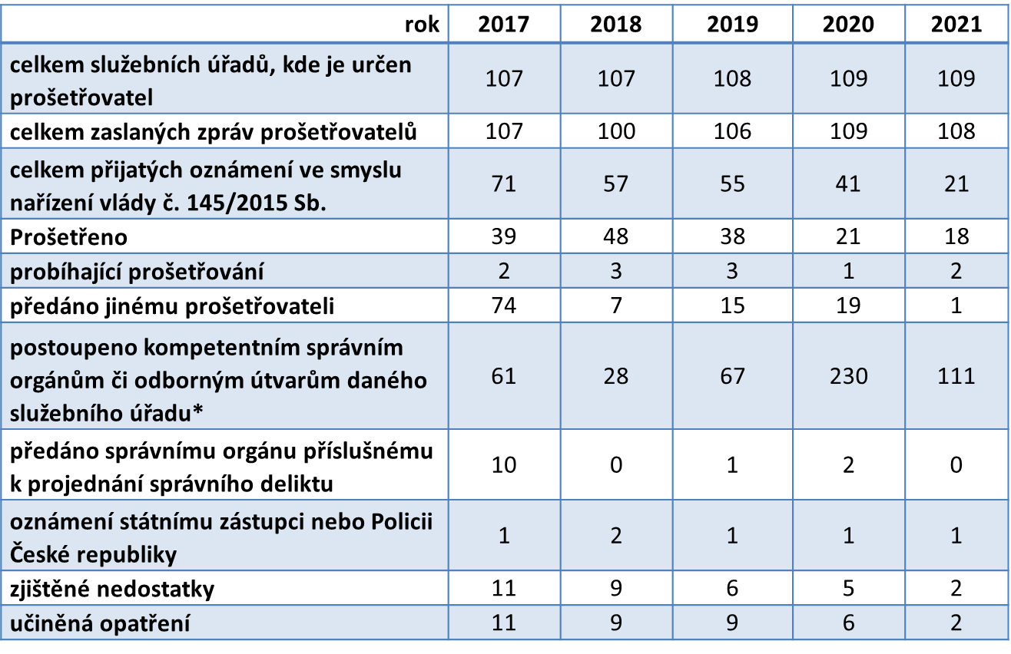
SOUHRNNÁ STATISTIKA
zdroj: www.ffu.vse.cz

Slide 13
SHRNUTÍ
implementace povinností stanovených směrnicí
státní služba zachovává zákonná vymezení daná zákonem č. 234/2014 Sb., o státní službě
institut oznamování je nadužíván a
není využíván zcela v souladu se stanoveným účelem
státní zaměstnanci mají i jiné zákonné instituty k ochraně svých práv
gestorem po transpozici směrnice je Ministerstvo spravedlnosti
zdroj: www.ffu.vse.cz

Slide 14
Děkuji za pozornost
zdroj: www.mas-boleslavsko.cz/wp-content/uploads/vzd%C4%9Bl%C3%A1v%C3%A1n%C3%AD-300x168.jpg
PhDr. Jindřich Fryč
nejvyšší státní tajemník
sekce pro státní službu Ministerstva vnitra
jindrich.fryc@mvcr.cz

